Slide 1
Информатика и ИТ
8
класс
Знакомство с платформами smm. Facebook.

Slide 2
ПЛАН УРОКА:
Проверка самостоятельной работы.
История Facebook.
Пошаговая регистраци.
Преимущества Facebook.

Slide 3
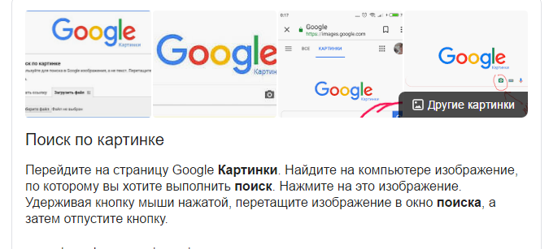
ПРОВЕРКА САМОСТОЯТЕЛЬНОЙ РАБОТЫ

Slide 4
ПРОВЕРКА САМОСТОЯТЕЛЬНОЙ РАБОТЫ
Крупнейшая социальная сеть в мире и
одноимённая компания (Facebook Inc.),
владеющая ею.
Была основана 4 февраля 2004 года
Марком Цукербергом и его соседями по комнате во время обучения в Гарвардском университете — Эдуардо Саверином,
Дастином Московицем и Крисом Хьюзом.

Slide 5
FACEBOOK. СОЦИАЛЬНАЯ СЕТЬ.

Slide 6
FACEBOOK. СОЦИАЛЬНАЯ СЕТЬ.
Аудитория Facebook составляет более 600 миллионов пользователей, 230 миллионов из которых заходят на сайт с помощью мобильных устройств. При этом количество уникальных посетителей сайта в апреле 2010 года составило 540 млн., а количество просмотров страниц — 570 млрд.

Slide 7
FACEBOOK. СОЦИАЛЬНАЯ СЕТЬ.
Выручка Facebook за 2009 год по собственной оценке компании составила 700 млн. долларов США. По оценкам специалистов компания Facebook оценивается приблизительно в 60 млрд. $.

Slide 8
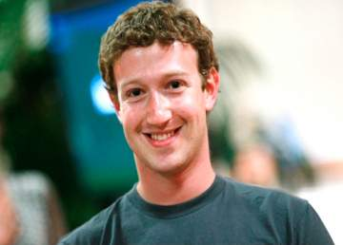
ИСТОРИЯ FACEBOOK
Facebook (facebook.com) был запущен в феврале 2004 года студентом Гарвардского университета
Марком Цукербергом.

Slide 9
ИСТОРИЯ FACEBOOK
В конце 2003 года он согласился на предложение старшекурсников братьев Кэмерона и Тайлера Винклвоссов и Дивья Нарендра помочь им с созданием сайта знакомств для студентов университета HarvardConnection.com, но в январе 2004 года взялся создать его самостоятельно и уже через месяц, 4 февраля, запустил по адресу thefacebook.com закрытую социальную сеть для студентов Гарвада.

Slide 10
ПОШАГОВАЯ РЕГИСТРАЦИЯ
Разработчики постарались максимально упростить работу пользователей с соц.сетью, поэтому процесс регистрации не займет много времени. Все предельно просто и понятно. Доступна регистрация на Facebook на русском языке, поэтому трудностей у вас не возникнет.

Slide 11
ПОШАГОВАЯ РЕГИСТРАЦИЯ
Для начала введите в адресную строку браузера следующий адрес: http://www.facebook.com.
Вы оказываетесь на заглавной странице сайта, где вам предлагают сразу пройти бесплатную регистрацию на Facebook.

Slide 12
ПОШАГОВАЯ РЕГИСТРАЦИЯ
Шаг 1. От вас требуется одно – ввести достоверные данные (имя, фамилия, e-mail, дата рождения, пол) и придумать надежный пароль, который надо обязательно запомнить, а лучше – записать. Важно! Обязательно укажите e-mail, которым вы реально пользуетесь, т.к. он будет использоваться для входа на сайт.

Slide 13
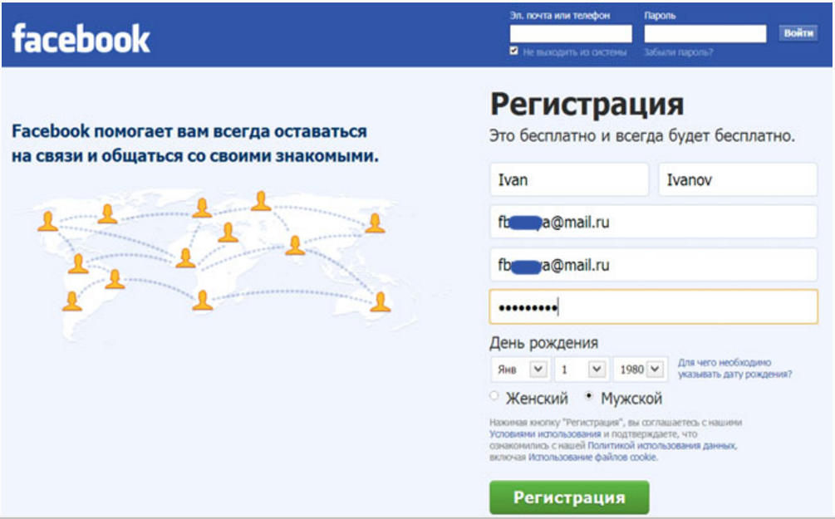
ПОШАГОВАЯ РЕГИСТРАЦИЯ

Slide 14
ПОШАГОВАЯ РЕГИСТРАЦИЯ
Шаг 2. Введите в соответствующие поля свое Имя, Фамилию, номер мобильного телефона или электронный адрес и придумайте пароль. Укажите Вашу дату рождения и пол. Нажмите на кнопку «Регистрация».

Slide 15
ПОШАГОВАЯ РЕГИСТРАЦИЯ
Еще раз проверьте введенные данные и смело нажимайте на зеленую кнопку «Регистрация».
Подготовка профиля Регистрация нового пользователя в Facebook направлена на создание вашего личного профиля, в котором будет отражаться вся указанная вами информация о себе. Сделать это можно на втором этапе регистрации, который состоит из нескольких шагов.

Slide 16
ПОШАГОВАЯ РЕГИСТРАЦИЯ
1. Главная цель Facebook – общение с друзьями. Именно по этой причине вам предлагают сразу найти на сайте аккаунты пользователей, с которыми вы уже общаетесь в других соц. сетях – Вконтакте, Mail.ru, Skype. Если вы нашли знакомые лица, воспользуйтесь кнопкой «Добавить в друзья». Если знакомых вы не увидели или хотите отложить на время данную процедуру, просто нажмите «Пропустить этот шаг».

Slide 17
ПОШАГОВАЯ РЕГИСТРАЦИЯ
2. На втором шаге происходит заполнение самого главного блока профиля – личная информация. Здесь вы можете указать место учебы и работы, по которым вас смогут найти ваши знакомые.

Slide 18
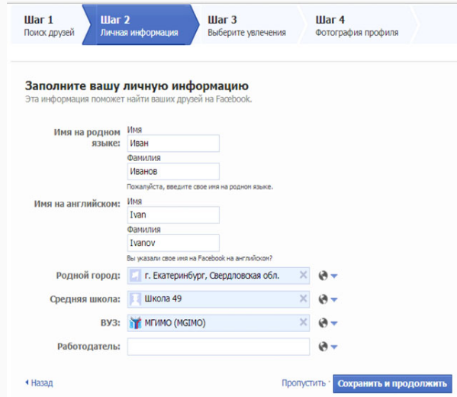
ПОШАГОВАЯ РЕГИСТРАЦИЯ

Slide 19
ПОШАГОВАЯ РЕГИСТРАЦИЯ
3. Справа от полей «Родной город», «Средняя школа», «ВУЗ» и «Работодатель» вы увидите иконку, обозначающую на Facebook настройки приватности.
Вы можете сделать указанную информацию общедоступной или ввести ограничения на ее просмотр, например, разрешить доступ только своим друзьям.

Slide 20
ПОШАГОВАЯ РЕГИСТРАЦИЯ
Заполнив все поля, просто кликните кнопку
«Сохранить и продолжить», либо пропустите
этот шаг (добавить информацию можно будет в
любое время). Если вы указали места учебы и
работы, система предоставит вам список
потенциальных друзей, с которыми вы,
возможно, учитесь или работаете.
Вы можете сразу добавить их в друзья или перейти к следующему шагу, нажав кнопку «Пропустить».

Slide 21
ПОШАГОВАЯ РЕГИСТРАЦИЯ
4. Далее вам предложат подписаться на страницы известных компаний. Если вы хотите первыми узнавать их новости, просто кликните по иконкам заинтересовавших вас брендов и нажмите «Сохранить и продолжить».
Если такого желания не появилось, смело пропускайте этот шаг.

Slide 22
ПОШАГОВАЯ РЕГИСТРАЦИЯ
5. Последний, но не менее важный шаг – добавление фотографии профиля (аватарки). Вы можете выбрать что-нибудь из своей «фотоколлекции» («Загрузить фотографию») или сделать снимок «в прямом эфире», т.е. с помощью веб-камеры («Сфотографируйте»).

Slide 23
ПОШАГОВАЯ РЕГИСТРАЦИЯ
Подтверждение регистрации Завершающий этап – подтверждение вашего желания зарегистрироваться в социальной сети. Для этого система выслает на указанный вами e-mail письмо.

Slide 24
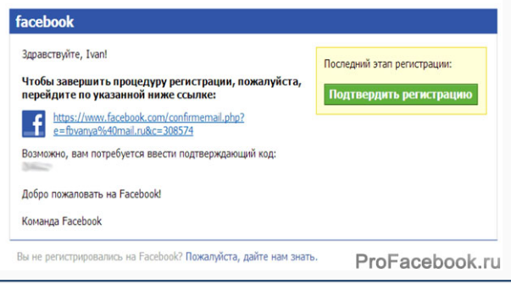
ПОШАГОВАЯ РЕГИСТРАЦИЯ

Slide 25
ПОШАГОВАЯ РЕГИСТРАЦИЯ
Вам остается лишь перейти по указанной ссылке и приступить к работе в Facebook. Ищите своих друзей, заводите новые знакомства и пользуйтесь всеми возможностями сервиса. Регистрация в Facebook – это бесплатно, быстро и легко. На всю процедуру у вас уйдет не более 7 минут, спустя которые вы станете полноправным пользователем крупнейшей в мире социальной сети.

Slide 26
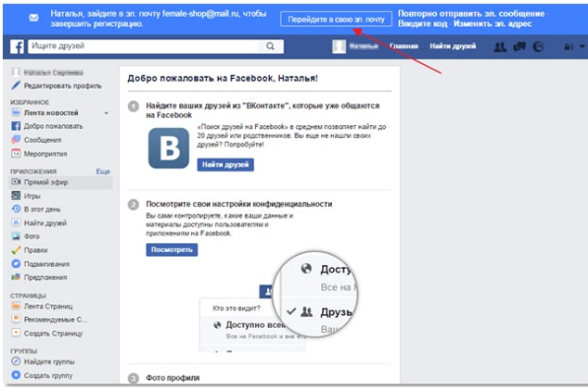
ПОШАГОВАЯ РЕГИСТРАЦИЯ

Slide 27
ПОМНИТЕ!
Если вы нажмете на кнопку в окне, любой человек, который позже запустил этот браузер, может получить доступ к вашей личной странице.

Slide 28
ОПОРНЫЕ КОНЦЕПЦИИ
Youtube - очень интерактивные пользователи, видеоплатформа.
Facebook - общение и маркетинговая деятельность, социальная сеть
Telegram - онлайн разговор и разнообразие, обменная сеть.
Instagram – фото, видео, выделенная сеть.

Slide 29
ИНТЕРЕСНЫЕ ФАКТЫ!
Apple-Стив Джобс долго не мог найти подходящее имя для компании и однажды, он говорит, что если он не найдет подходящее имя, он назовет его Apple (яблоко). Таким образом, компания получает имя своего любимого фрукта.
Instagram-Instant - это сочетание слов" мгновенье "и Telegram - "телеграмма".

Slide 30
ИНТЕРЕСНЫЕ ФАКТЫ!
Слово Google - googol является латинским термином, состоящим из 1000000 нулей после единицы. В процессе регистрации бренда произошла ошибка, и в результате она получила имя google.
Samsung - в переводе с корейского означает «3 звезды».

Slide 31
ПРЕИМУЩЕСТВА FACEBOOK
1. Интерфейс, который используется в Facebook, весьма прост и удобен.
2. Вы можете использовать мобильный телефон для того, чтобы зайти в Facebook.
3. Cоздание профиля и размещение фотографий являются несложным процессом.
4. Facebook предлагает простые и удобные инструменты для того, чтобы найти старых друзей.

Slide 32
ЗАКРЕПЛЕНИЕ
1. Какие данные вам понадобятся для регистрации на Facebook?
2. Стоит ли придавать значение безопасности при добавлении друзей в Facebook?
3. Как правильно публиковать личные
сообщения на Facebook, что вы думаете?
4. Как обмениваться или делиться сообщениями с помощью Facebook?

Slide 33
ПРАКТИЧЕСКОЕ ЗАДАНИЕ
Зарегистрируйтесь в сети Facebook.
Установите фотографию в свой личный профиль в Facebook и введите данные.
Ищите друзей в Facebook и отправляйте им запросы.
Сообщения. Дайте им оценку. Определите недостатки и преимущества..

Slide 34
ПРАКТИЧЕСКОЕ ЗАДАНИЕ
5. Создайте свое первое сообщение в сети Facebook. Оставьте комментарий к сообщениям в ленте новостей.
6. В Узбекистане ищите страницу компании, которую вы считаете брендом и смотрите новостную ленту. Как пишутся сообщения, дайте им оценку. Определите недостатки и преимущества.

